Slide 1


ỦY BAN NHÂN DÂN QUẬN LONG BIÊN
TRƯỜNG TIỂU HỌC ĐÔ THỊ VIỆT HƯNG
BÀI GIẢNG ĐIỆN TỬ
KHỐI 3
MÔN: TN&XH

Slide 2












Slide 3


Slide 4



Notes:
Thiết kế - Hương Thảo - https://www.facebook.com/huongthaoGADT

Slide 5






Slide 6


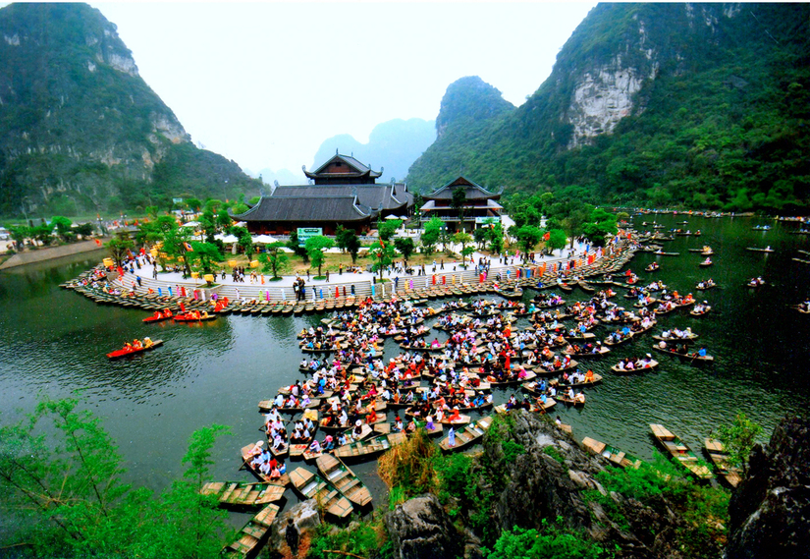







A. Vịnh Hạ Long
Cố đô Hoa Lư – Ninh Bình
1. Ở Ninh Bình có cảnh quan thiên nhiên gì?
B. Động Phong Nha Kẻ Bàng
C. Cố đô Hoa Lư

Slide 7
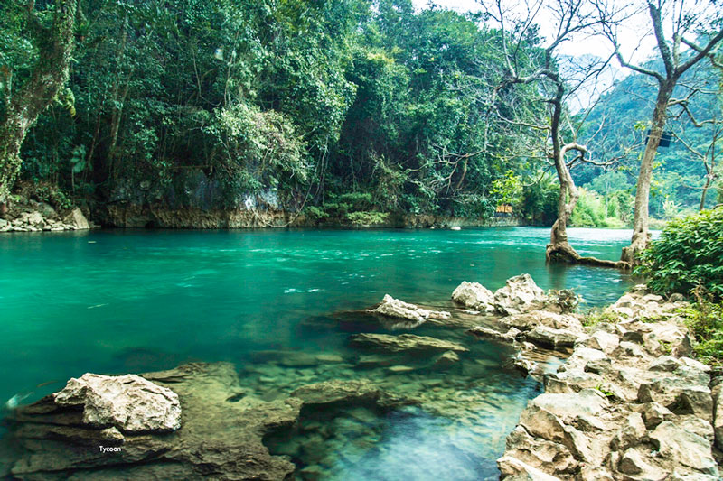



A. Di tích Pác Pó
Di tích Pác Pó
2. Ở Cao Bằng có di tích lịch sử nào nổi tiếng?
B. Di tích thành Cổ Loa
C. Di tích Lam Kinh

Slide 8
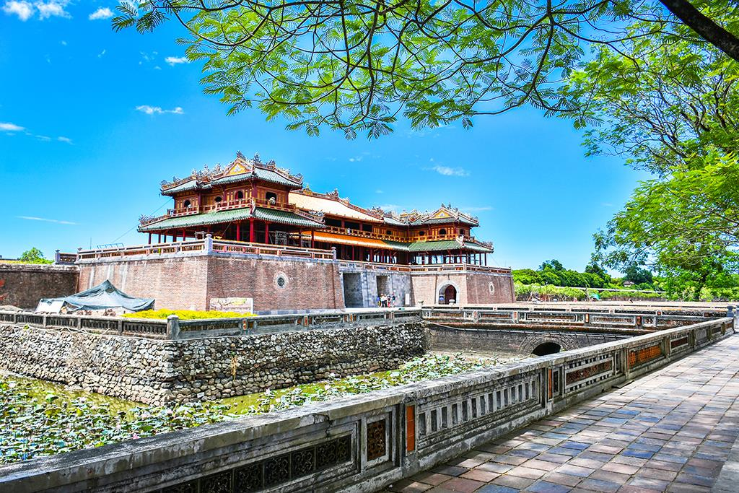


A. Cố đô Hoa Lư
Cố đô Huế
3. Ở Thừa Thiên Huế có di tích lịch sử nào nổi tiếng?
B. Cố đô Huế
C. Thành nhà Hồ

Slide 9
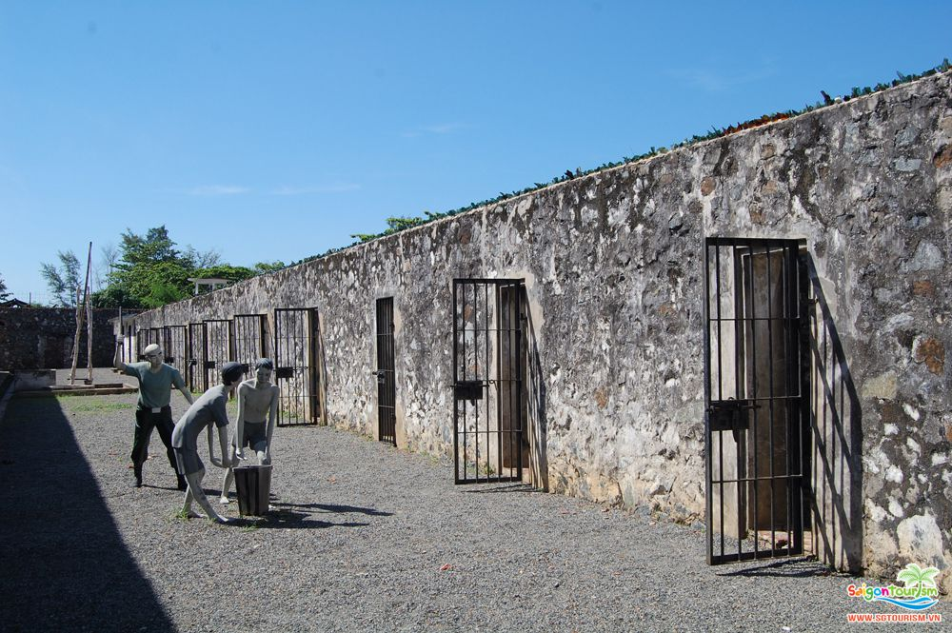


Nhà tù Côn Đảo
4. Nhà tù Côn Đảo ở tỉnh thành nào?
A. Khánh Hòa
B. Phú Yên
C. Bà Rịa – Vũng Tàu

Slide 10
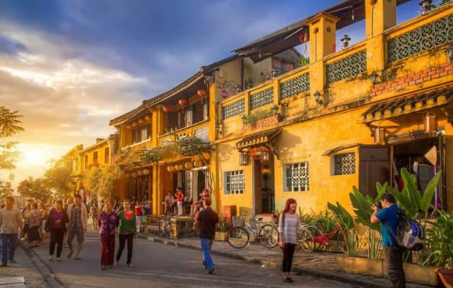


Phố cổ Hội An
5. Ở Quảng Nam có cảnh quan nào được UNESCO công nhận là di sản thế giới?
A. Văn Miếu Quốc Tử Giám
B. Phố cổ Hội An
C. Phố đi bộ Nguyễn Huệ

Slide 11


Slide 12

3. Tổng hợp và trình bày kết quả.
Từng thành viên trong nhóm báo cáo kết quả thu thập thông tin.
Trao đổi trong nhóm để tổng hợp thông tin và xây dựng báo cáo của nhóm mình về địa danh đã chọn.

Slide 13


Slide 14





Mỗi nhóm trưng bày sản phẩm của nhóm tại một vị trí trong lớp

Slide 15


Bình chọn nhóm “Ấn tượng nhất”
Tiêu chí:
Chọn đúng di tích lịch sử - văn hóa hoặc cảnh quan thiên nhiên ở địa phương;
Trình bày sáng tạo;
Cách giải thích thuyết phục
…

Slide 16


Slide 17

Nhóm”Ấn tượng nhất” trình bày sản phẩm của nhóm trước lớp.

Slide 18


